Slide 1
자바 서블릿과 스프링
제 0회
우아해지고 싶은 세미나
정환훈

Slide 2
목차
table of contents
1
태초에 C G I가 있었다
2
프로세스가 무거우면 쓰레드를 쓰면 되잖아
3
서블릿과 서블릿 컨테이너
4
코드로 알아보는 서블릿
5
스프링 M V C

Slide 3
요약 | Overview
스프링
MVC
CGI
자바 서블릿

Slide 4
1
태초에 CGI가 있었다

Slide 5
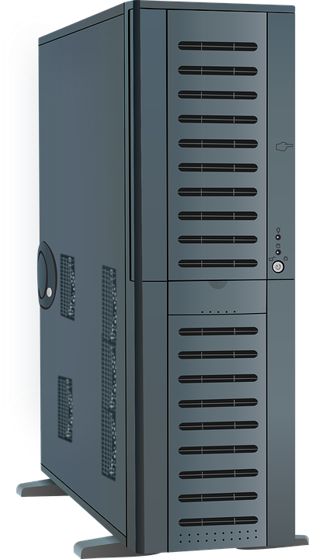

Part 1
태초에 C G I가 있었다
태초의 웹 서버
요청
응답

Slide 6
Part 1
태초에 C G I가 있었다
동적인 데이터를
보내고 싶어
외부 프로그램을 쓰면 안되나?

Slide 7
Part 1
태초에 C G I가 있었다
Common Gateway Interface
CGI 프로그램
요청
CGI 프로그램
응답
CGI 프로그램

Slide 8
2
프로세스가 무거우면
쓰레드를 쓰면 되잖아

Slide 9

Part 2
프로세스가 무거우면 쓰레드를 쓰면 되잖아
Common Gateway Interface
CGI 프로그램
요청
CGI 프로그램
응답
CGI 프로그램

Slide 10
Part 2
프로세스가 무거우면 쓰레드를 쓰면 되잖아
1요청 = 1프로세스
너무 무거워!!!!!
프로세스가 무거우니 쓰레드를 쓰자!

Slide 11
Part 2
프로세스가 무거우면 쓰레드를 쓰면 되잖아
Web Application Server
CGI 프로그램
CGI 프로그램
CGI 프로그램

Slide 12
3
서블릿과
서블릿 컨테이너

Slide 13

Part 3
서블릿과 서블릿 컨테이너
Web Application Server
CGI 프로그램
서블릿
서블릿
CGI 프로그램
CGI 프로그램
서블릿

Slide 14
Part 3
서블릿과 서블릿 컨테이너
서블릿은 요청-응답 프로그래밍 모델을 통해 액세스하는 응용 프로그램을 호스팅하는 서버의 기능을 확장하는 데 사용되는 Java 프로그래밍 언어 클래스입니다. (Oracle docs 발췌)
서블릿
요청
서블릿
응답
서블릿

Slide 15
Part 3
서블릿과 서블릿 컨테이너
잘 알겠는데…
그래서 실행은 하느님이 시켜주시냐?

Slide 16
Part 3
서블릿과 서블릿 컨테이너
서블릿 컨테이너
서블릿 생명주기 관리
서블릿
필요한 전처리 & 후처리
서블릿
서블릿
멀티쓰레드 관리

Slide 17
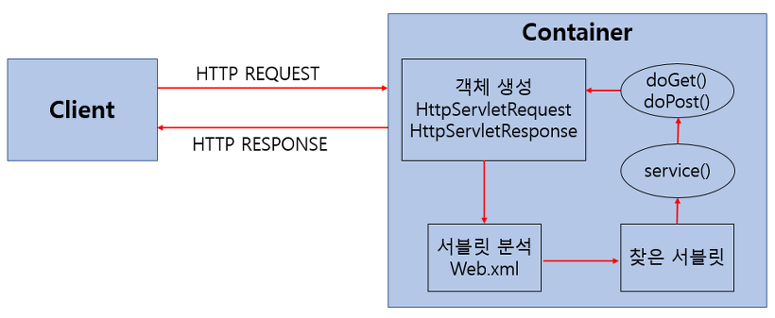
Part 3
서블릿과 서블릿 컨테이너
HOW IT WORKS…

Slide 18
4
코드로 알아보는 서블릿

Slide 19
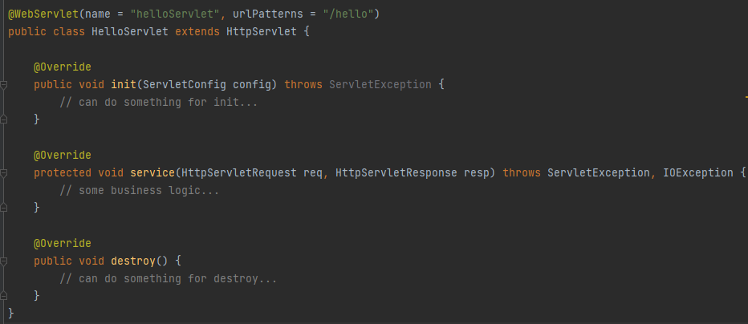
Part 4
코드로 알아보는 서블릿

Slide 20
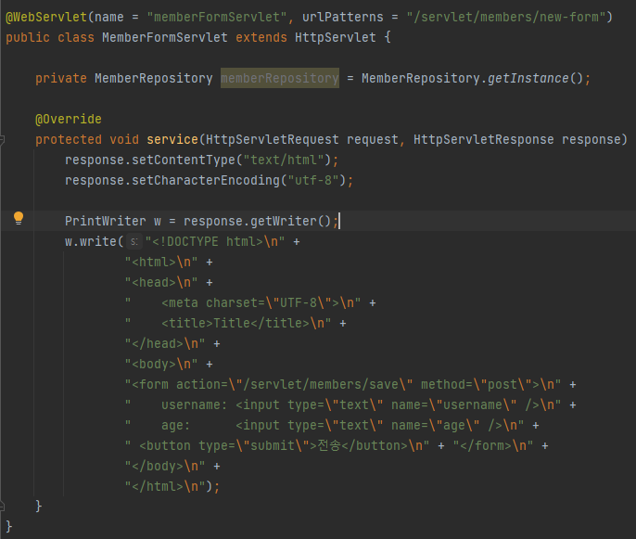

Part 4
코드로 알아보는 서블릿

Slide 21
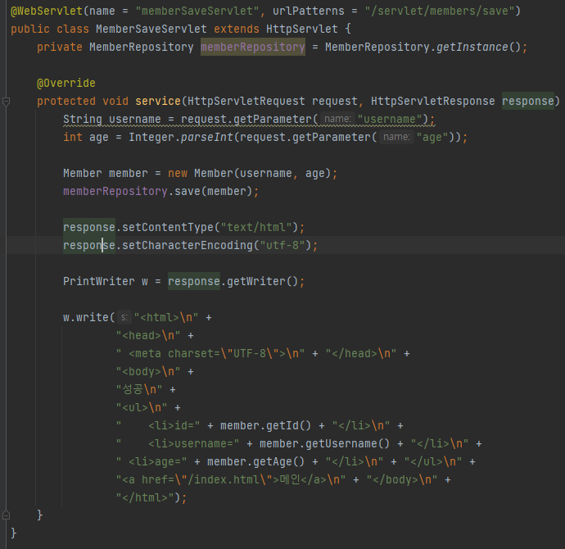
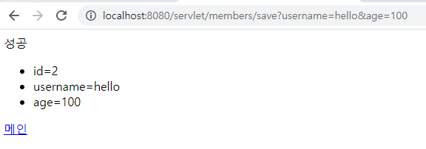
Part 4
코드로 알아보는 서블릿

Slide 22
Part 4
코드로 알아보는 서블릿
보기 개X같다..
하다못해 HTML 부분은 분리하고 싶은데?

Slide 23

Part 4
코드로 알아보는 서블릿

Slide 24
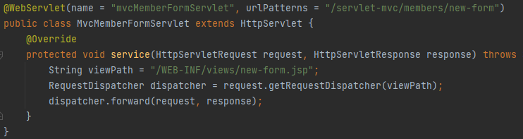
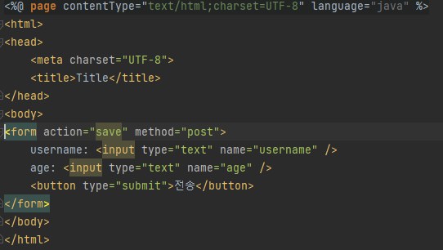
Part 4
코드로 알아보는 서블릿

Slide 25
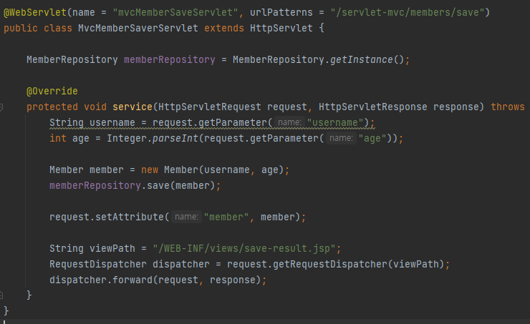
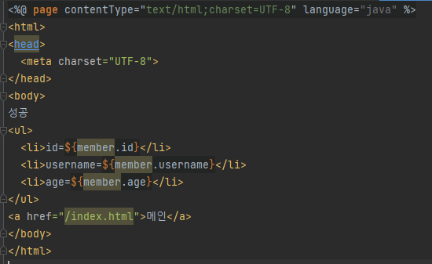
Part 4
코드로 알아보는 서블릿

Slide 26
5
스프링 MVC

Slide 27
Part 5
스프링 MVC

Slide 28
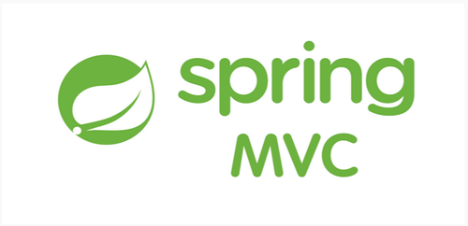
Part 5
스프링 MVC

Slide 29
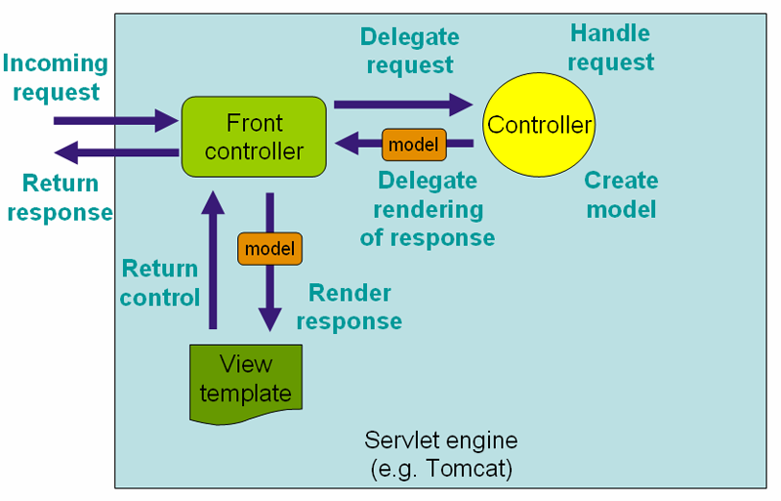
Part 5
스프링 MVC
DispatcherServlet

Slide 30
Part 5
스프링 MVC
분야의 확장
Web
Server
Web
Server
Web
Server
Java
Servlet
Java
Servlet
단계1
Spring
MVC
단계2
단계3

Slide 31
Q&A

